Slide 1

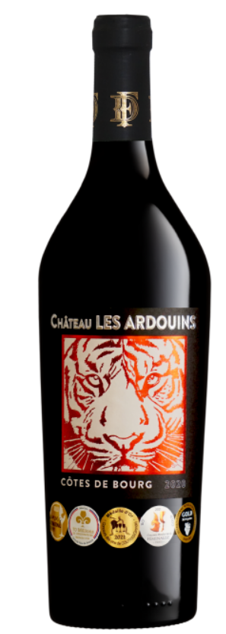
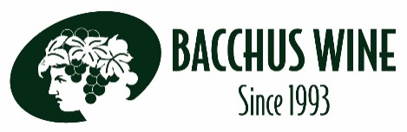
Chateau Les Ardouins
샤또 레 아르두앵
REGION AOC Bordeaux, France
TYPE Red
ALCOHOL 14%
VARIETY 60% Merlot 40% Cabernet Sauvignon
WINE MAKING 평균 32년 수령의 나무에서 포도 수확, 온도 조절 가능한 콘크리트 탱크에서 20일간 숙성 후14개월 프렌치오크 숙성
TASTING NOTE 진한 다크 루비색을 띠며, 라즈베리, 블랙 커런트, 신선한 트러플의 아로마가 퍼지며 이어 오크롱에서 숙성된 바닐라의 노트가 뒤따른다. 비단결 같은 부드러운 탄닌과 경쾌한 산미가 잘 어우러진 풀 바디의 복합미가 뛰어난 와인이다.
COMMENT 프랑스 보르도 우측에 위치한 파우르 (Faure) 가문에서 6대째 운영하고 있던 와이너리를 1970년 알랭 포레(Alain Faure)가 인수하였다. 이후 그의 딸 델핀 포레 메종(Delphine Faure Maison)이 최고의 품질의 와인을 생산하고자 하는 전통과 가치를 잘 이어와 오늘날 100펙타르에 이르는 와이너리를 일구었다. 포레 가족은 현재 친환경적 와이너리 운영에 초점을 두고 있으며, 프랑스 환경 관련 인증 중 가장 높은 HVE(Haute Valeur Environnementale) 레벨3 인증을 획득 하였다. AWARDS 70 Millions de degustateurs – gold Feminalise Paris – gold Concours des Vins de Coutras – gold International Wine & Spirits Awards - gold
ACIDITY
SWEETNESS
BODY
FINISH

